Slide 1
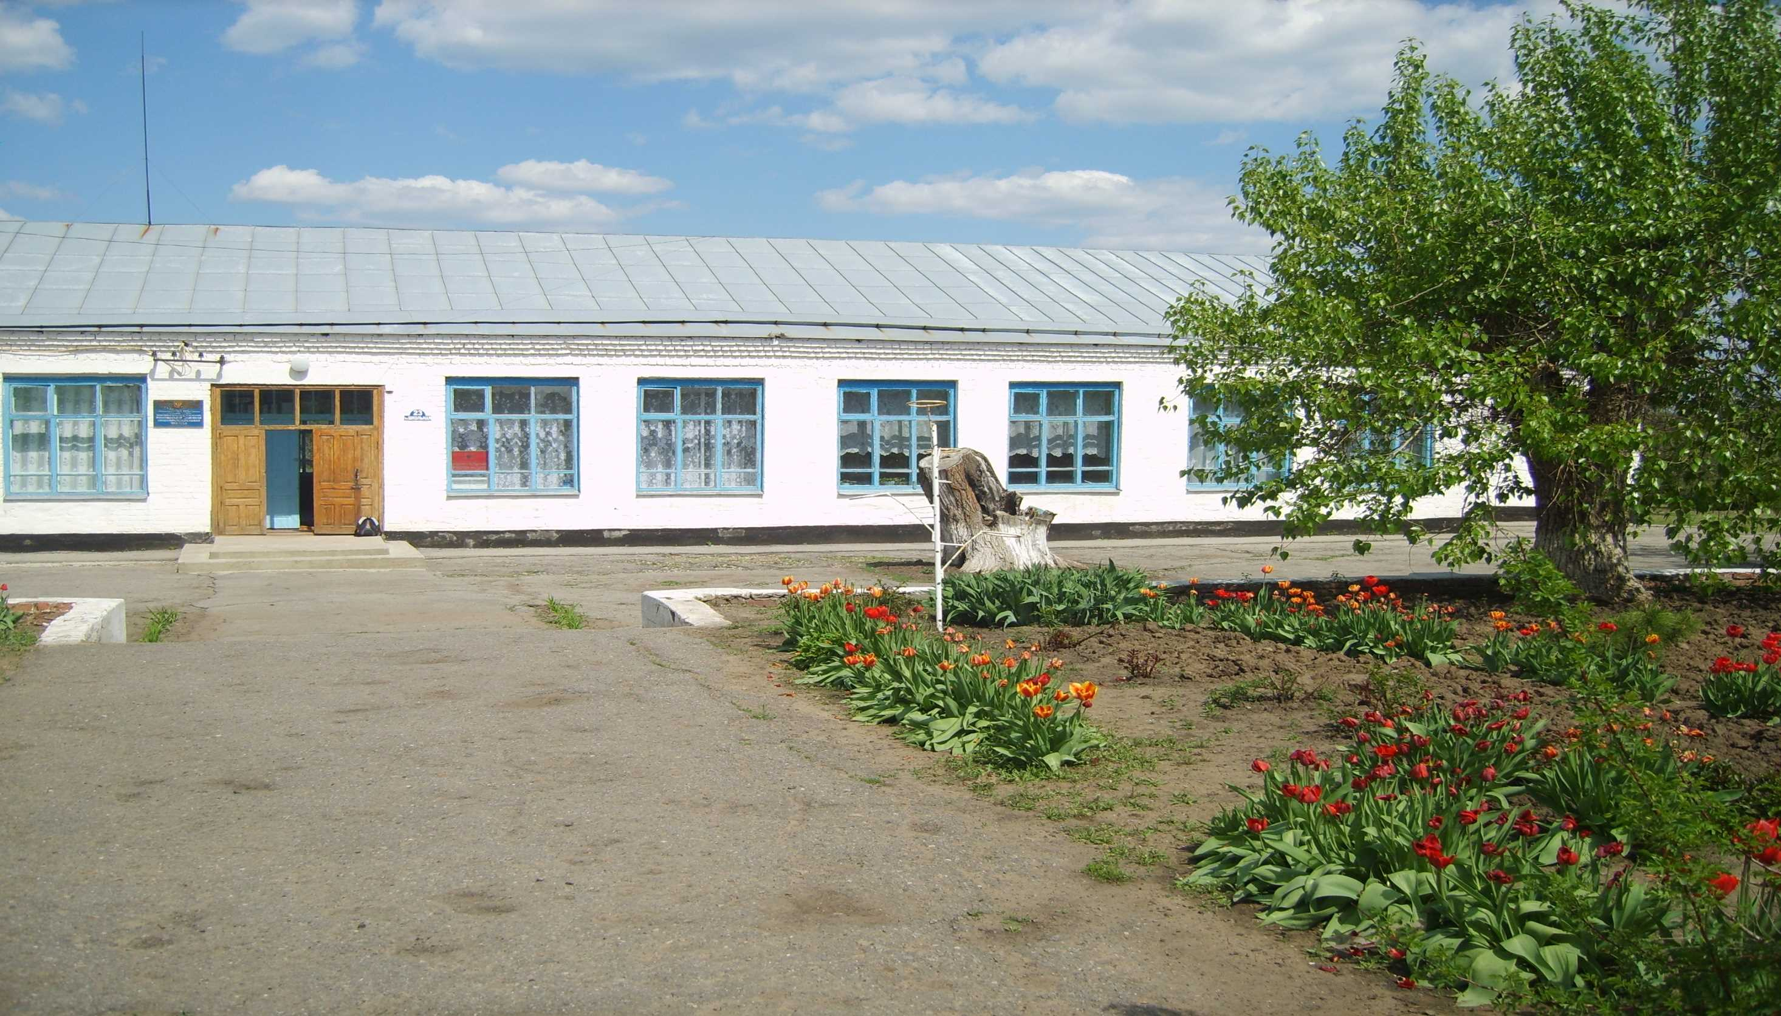

Проект
МБОУ Россошанская ООШ выполнила ученица 9 класса
Чумакова Илона.
Х.Севостьянов

Slide 2
Материально –технические ресурсы
Накопление библиотеки литературы, произведений народного творчества,
Создание медиа-библиотеки (видео, фото, музыкальные файлы)
подбор наглядного материала (иллюстрации, фотографии, зарисовки),
подготовка материала для продуктивной деятельности,
выставки книг, рисунков, поделок

Slide 3
Проблема
Слабое знание обучающимися растительного мира родного края и охраны природы.

Slide 4
Актуальность проекта
Что может быть ближе и роднее, чем природа родного края? Кому как не детям близок и понятен мир природы. Однако многие не знают названия цветов, растений, насекомых, животных, которых видят при непосредственном общении с природой. Да и сама природа "вытесняется" машинами, домами и заводами. Также родители в нынешнее время уделяют мало внимания общению с природой. Поэтому необходимо привлекать родителей к совместной деятельности по ознакомлению детей с природой. Родители должны с раннего детства учить детей любить природу, уметь восхищаться еѐ красотой, внести свою посильную лепту в дело сохранения и приумножения богатства природы. Экологическое воспитание проходит через ознакомление детей с природой, а это является важным аспектом всестороннего и гармоничного развития личности ребенка.

Slide 5
Гипотеза:
Чем больше дети будут узнавать природу своей малой Родины, и России в целом, тем больше они будут любить ее.

Slide 6
Цель проекта:
Организация выставки «Природа родного края»
Задачи проекта:
Систематизировать знания об окружающем мире.
Формировать элементарные представления о взаимосвязях в природе.
Развивать поисково-исследовательскую деятельность детей.
Расширять и систематизировать знания о растительном мире Донского края.
Развивать познавательный интерес к объектам окружающего мира через чтение
художественной литературы о природе, через практическую деятельность.
6. Воспитывать любовь к природе родного края, восприятие ее красоты и
многообразия

Slide 7
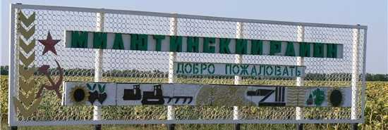
Милютинский район расположен
в северо-восточной части
Ростовской области.

Slide 8
Его территория граничит на севере
с Кашарским и Советским районами,
на юге – с Тацинским и Морозовским,
на западе с Тарасовским, на
востоке – с Обливским районом.
Административный центр – станица Милютинская
удалена от
Ростова-на-Дону на 295 км.
Ближайший город области – Морозовск –
расположен на расстоянии 35 км от районного
центра.

Slide 9

Наш донской герб органично отражает верность
традициям казачьей вольницы, укрепление
российской государственности, масштабные
свершения многих поколений жителей Дона.

Slide 10
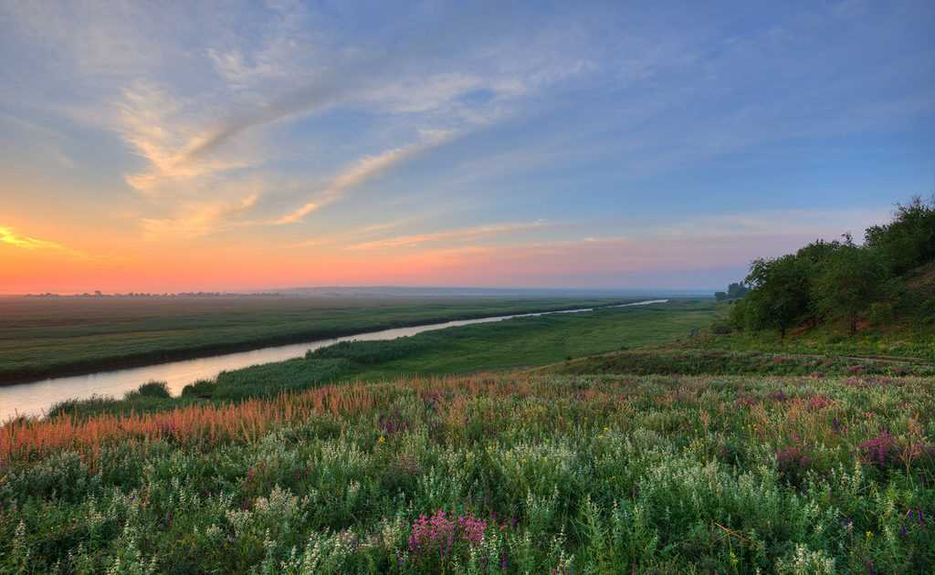
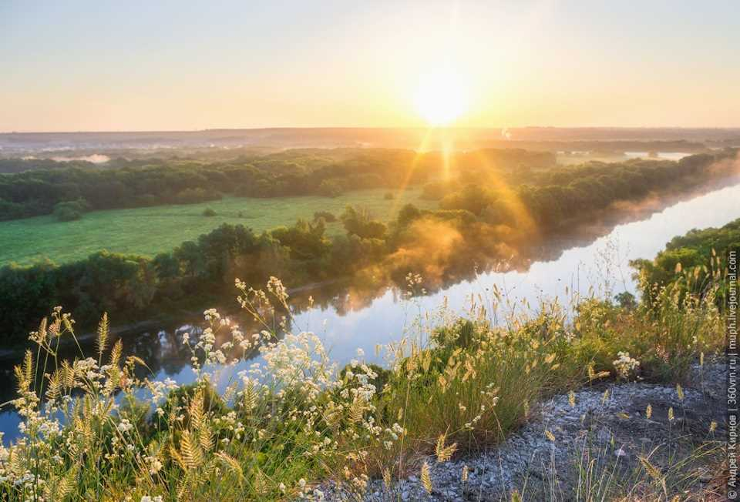
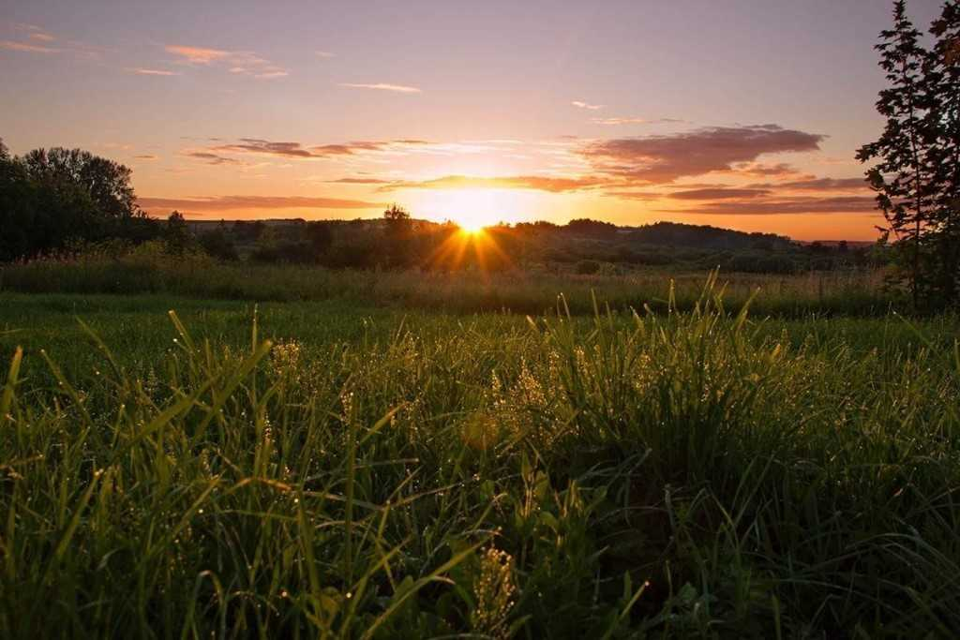
Дом родной
Мы живем в прекрасном уголке на всей планете. У нас есть чистая вода, плодородная почва, свежий воздух и красивые пейзажи. Природа самостоятельно обновляется и заживляет раны после человеческого вмешательства, но иногда мы должны поддерживать и помогать всем живым организмам. Мы не задумываемся над тем, что наша планета не вечна, все живое когда ни будь, исчезает.

Slide 11
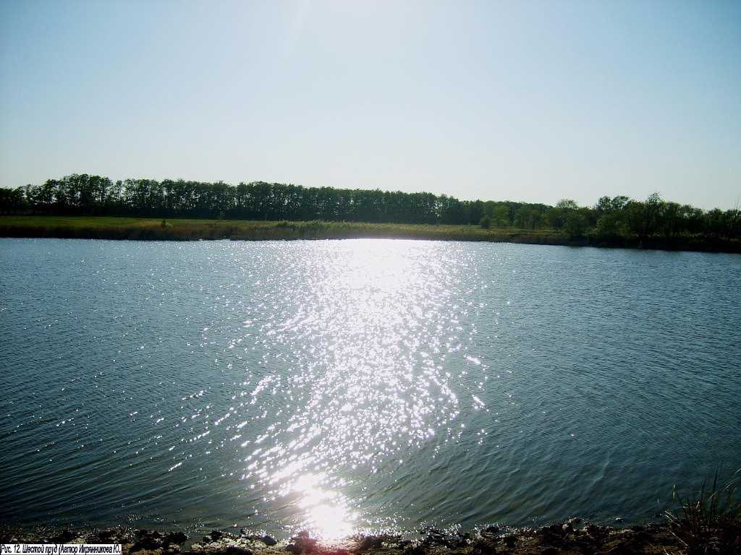
Р.Россошь
Пусть на земле не умирают реки,
Пусть стороной обходит их беда
Пусть чистой остаётся в них навеки
Студёная и вкусная вода.

Slide 12
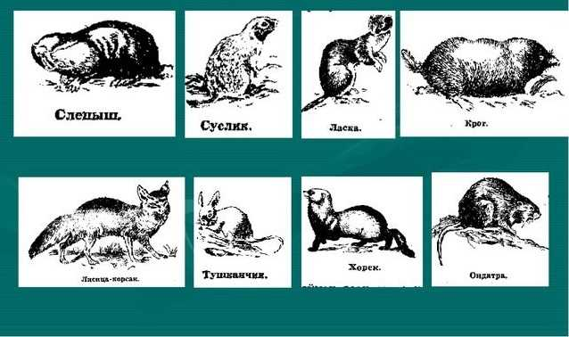
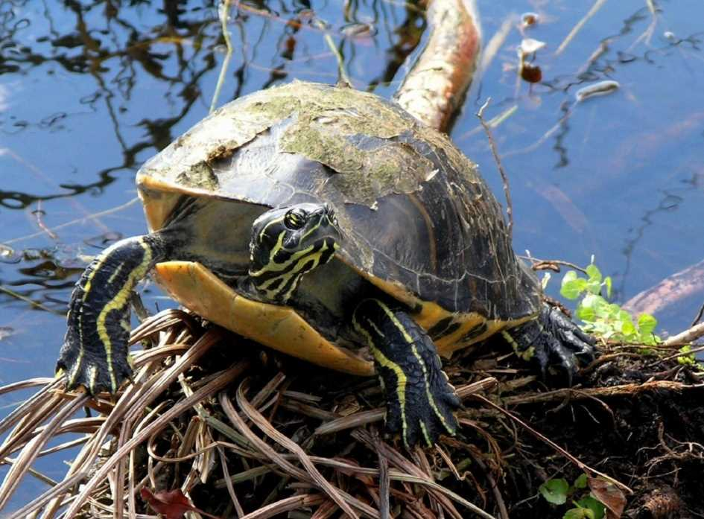
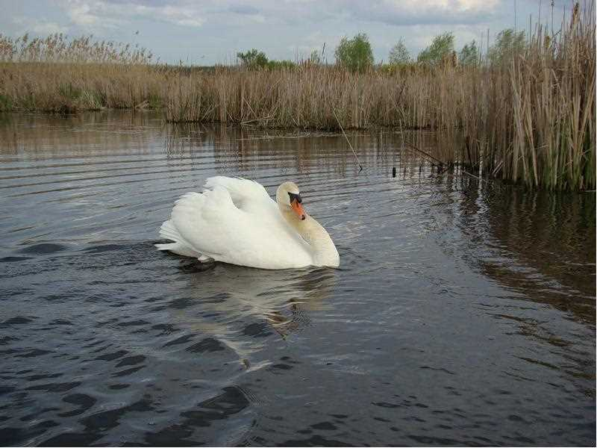
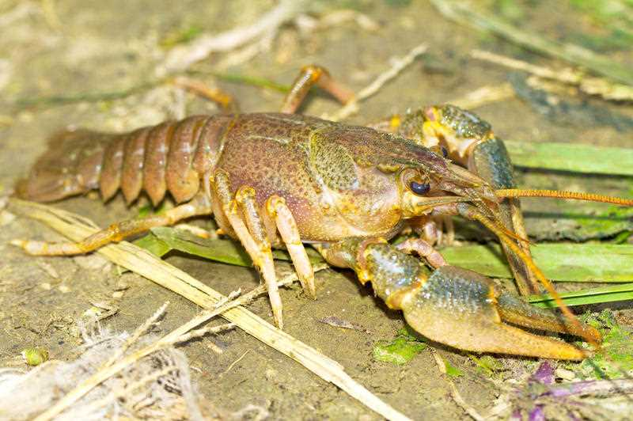
Весьма разнообразна природа МИЛЮТИНСКОГО РАЙОНА Степные просторы, лесные оазисы, пойма реки Россошь, является пристанищем для более ста видов животных и ценных промысловых пород рыб.

Slide 13
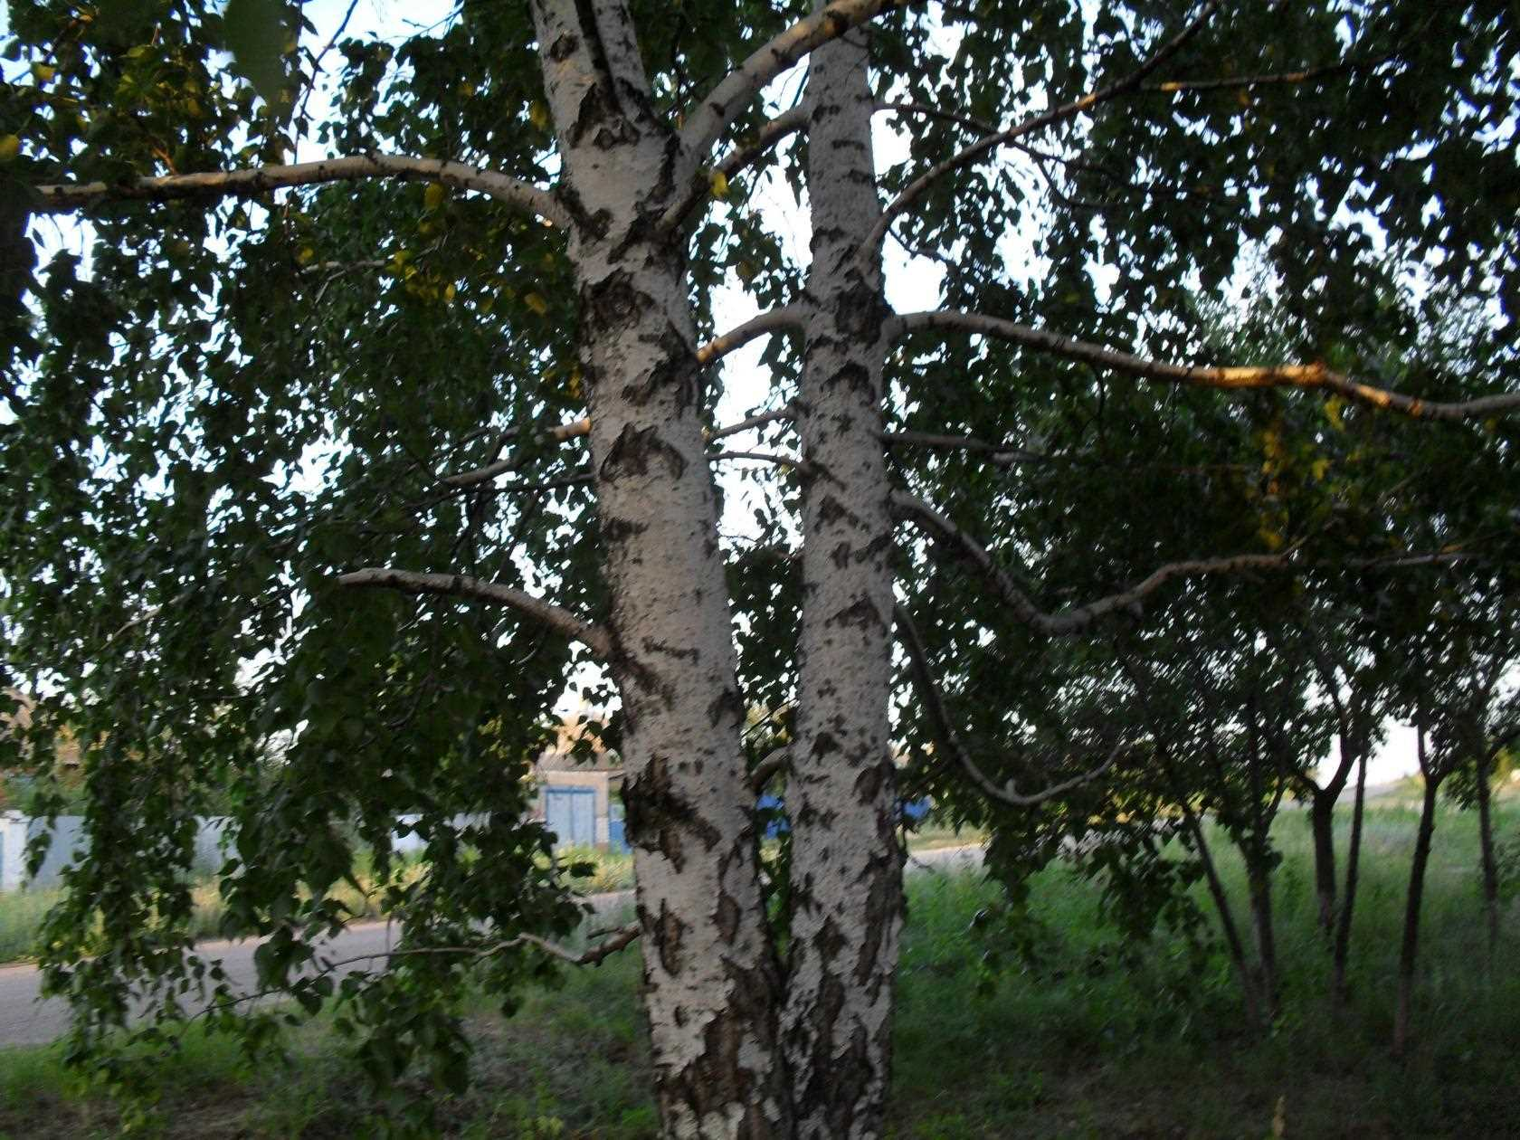
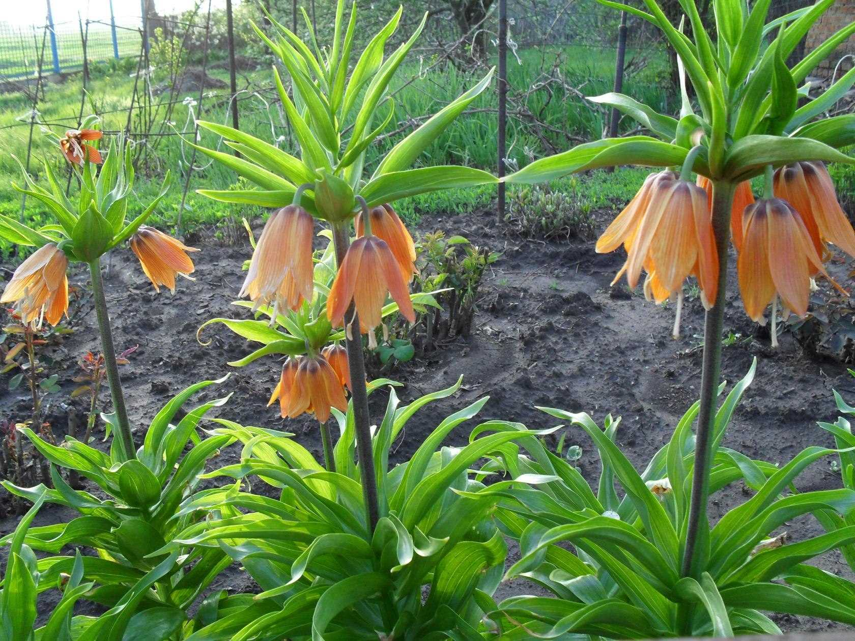
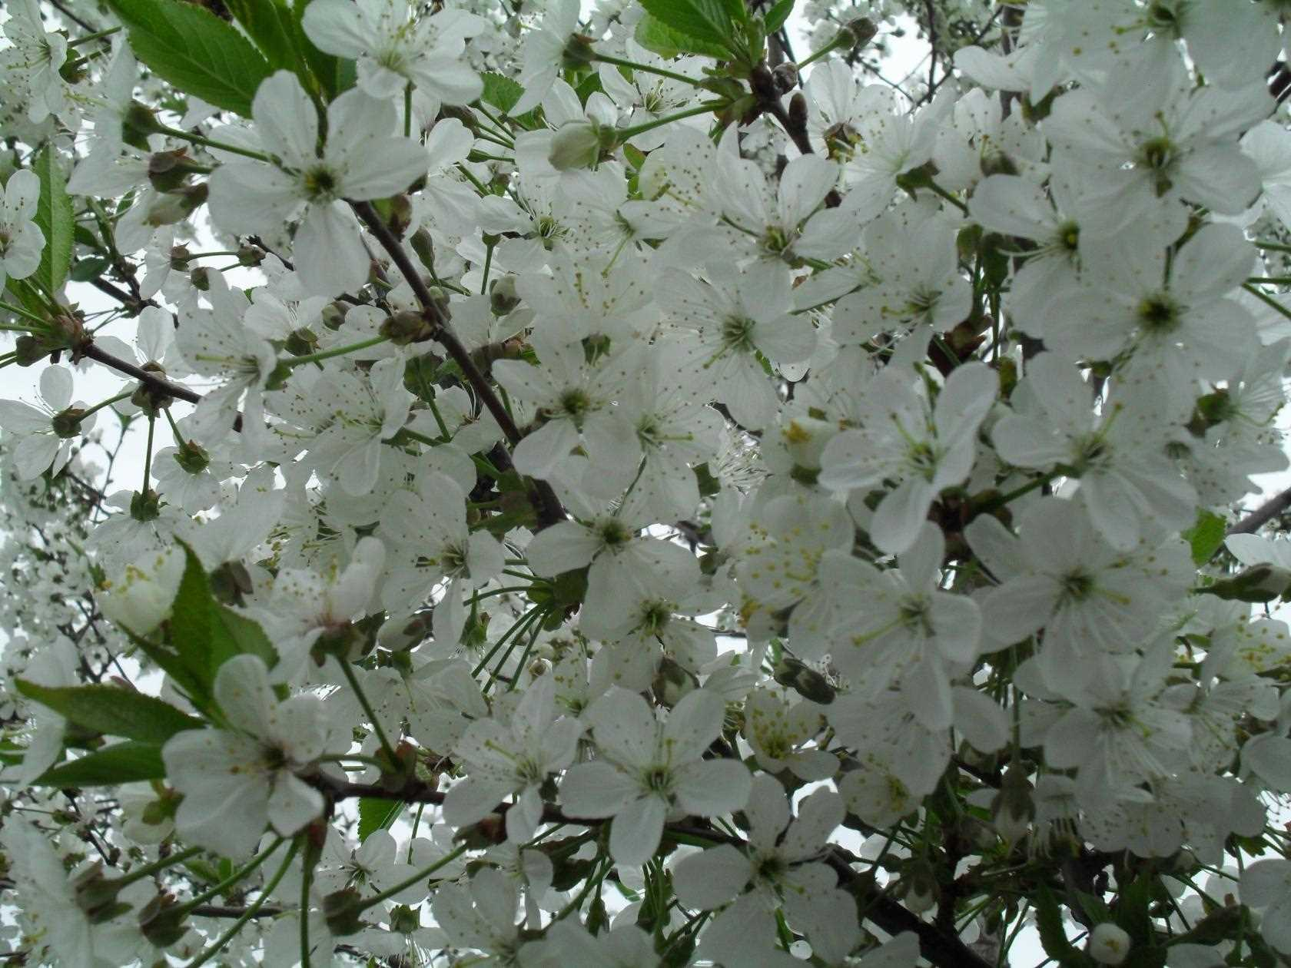
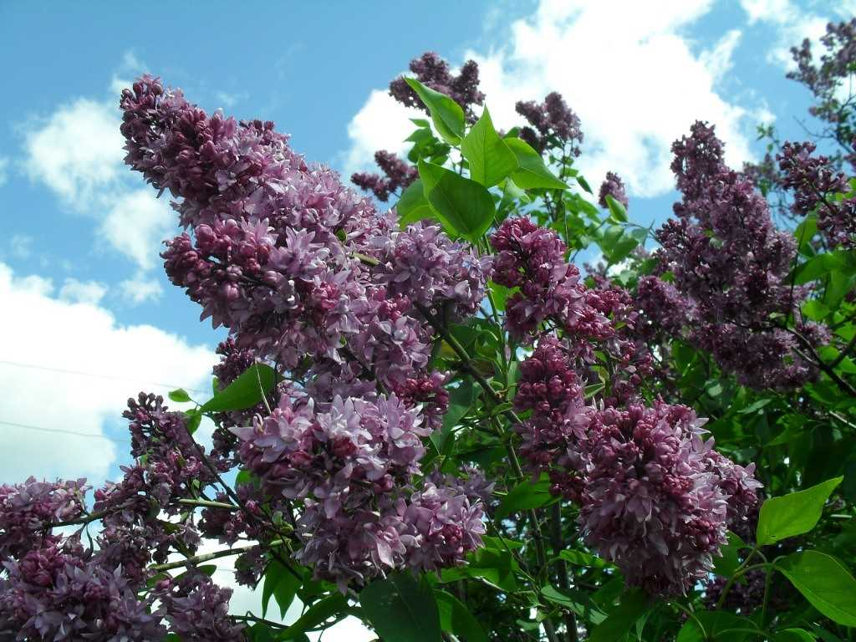
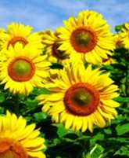
Ростительный мир моего края
В нашей местности произрастает огромное количество цветов, как дикорастущих так и культурных. Растения приносят большую пользу. Например подсолнух Наши предки видели в подсолнухе не только растение, но и добрый знак для всего человечества. Растение символизирует процветание, единство, солнечный свет .

Slide 14
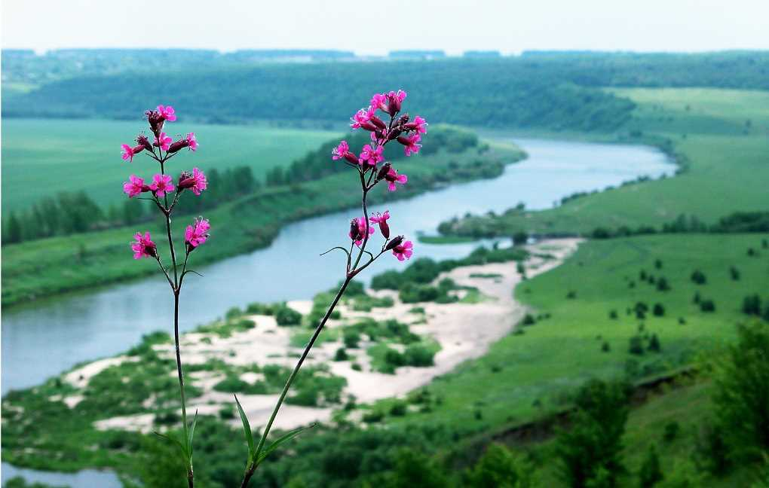
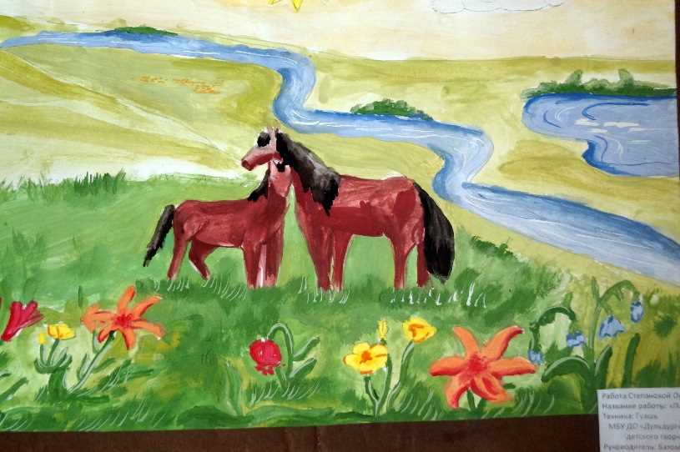
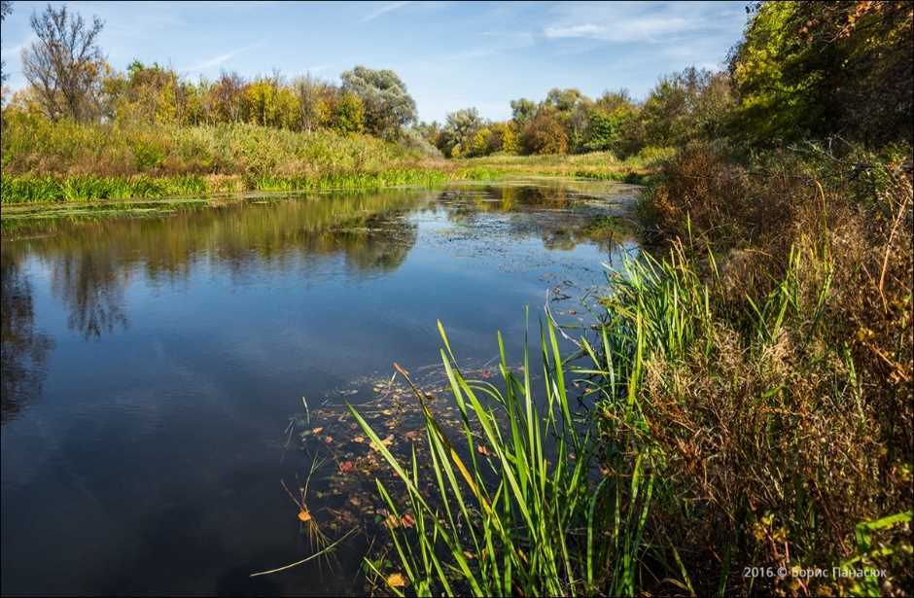
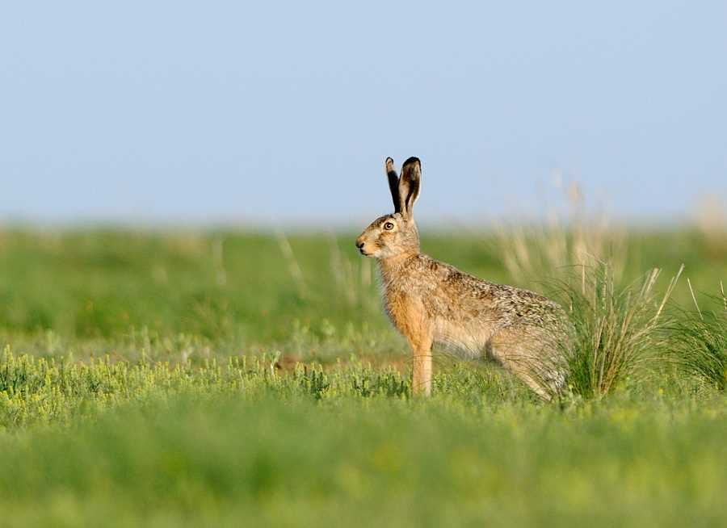
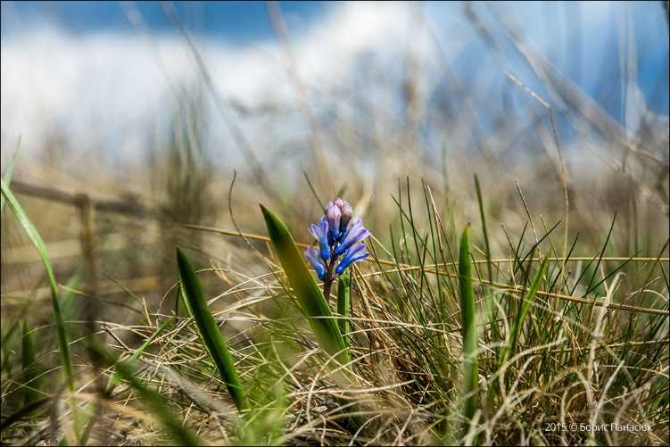
Животный мир Милютинского района
Животный мир Милютинского районаЖивотный мир Милютинского района
Животный мир

Slide 15
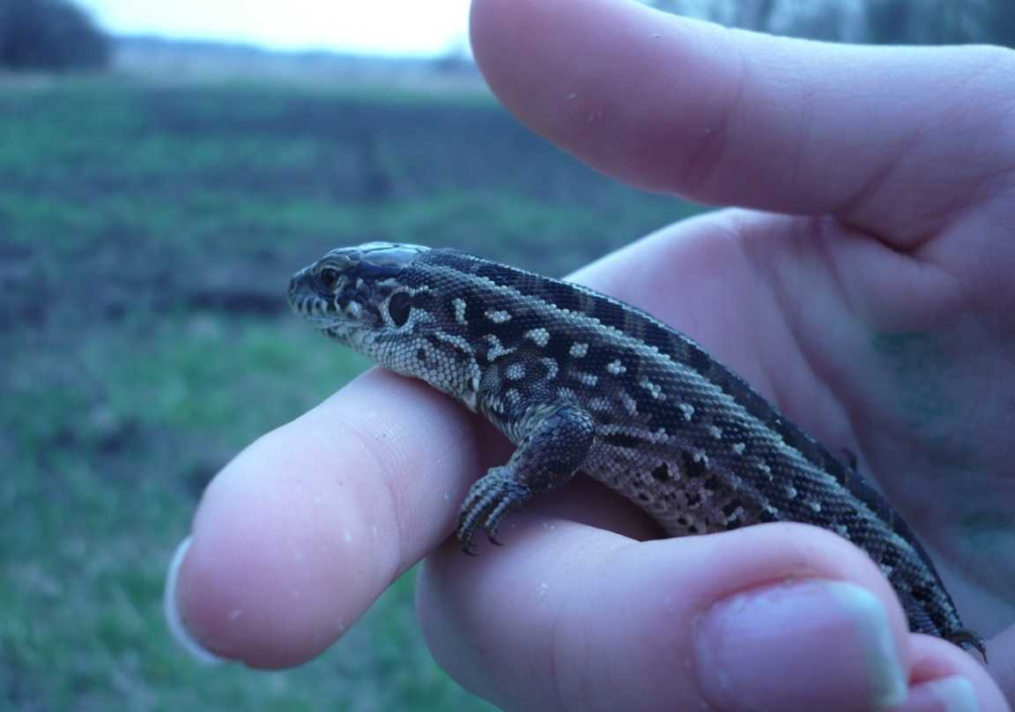
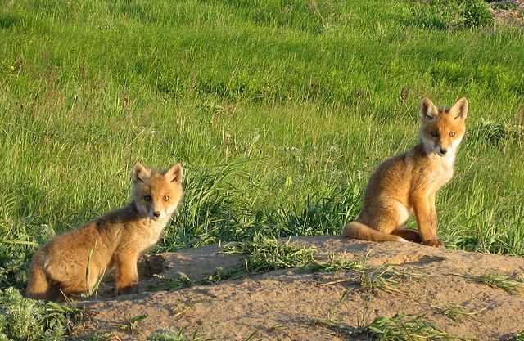

Slide 16
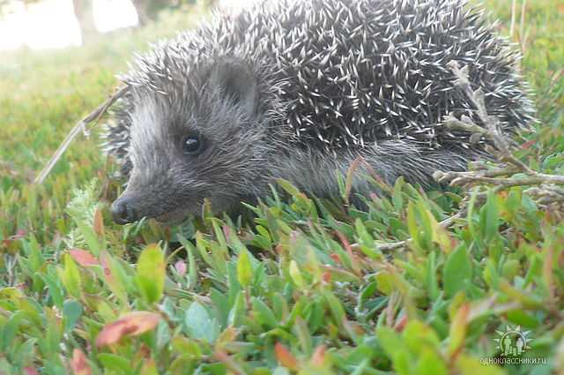
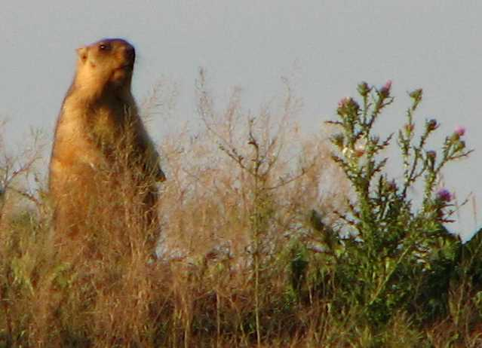

Slide 17
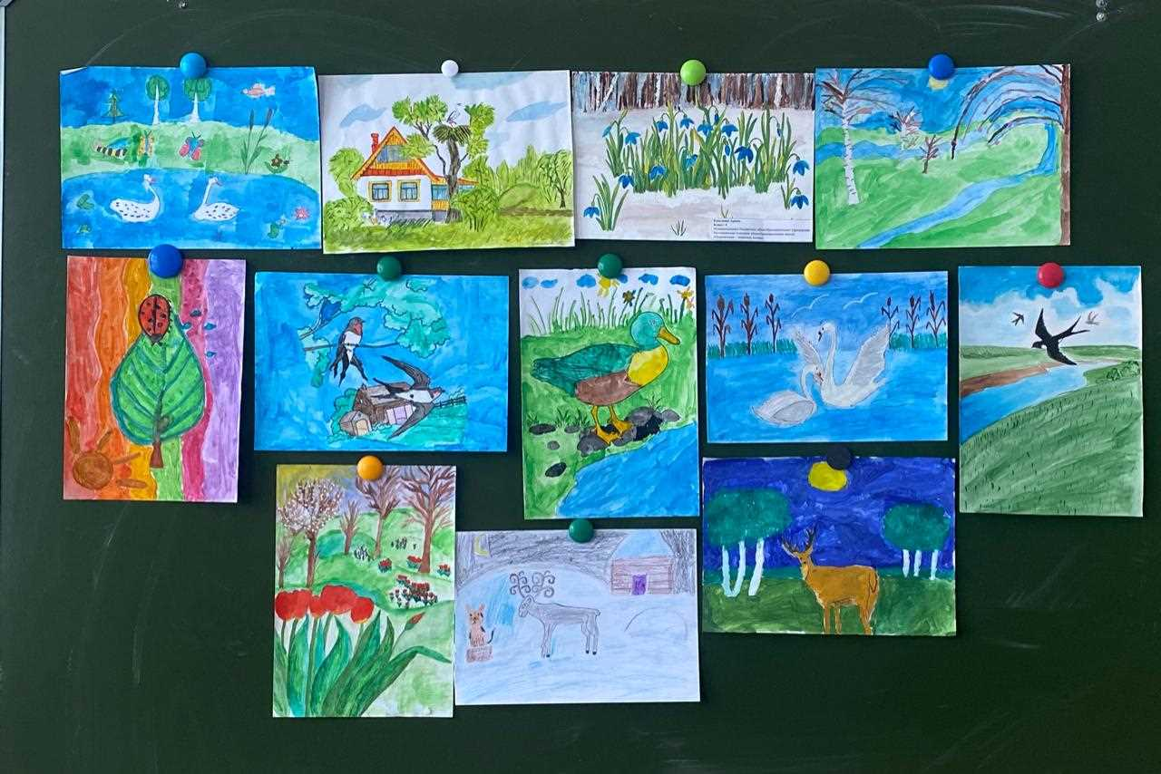
Выставка
Природа Донского края

Slide 18
Предложения по возможному распространению проекта
Проект будет интересен всем, кто хочет познакомиться с растительным миром Донского края, адресован педагогам, дошкольникам и учащимся начальных классов.

Slide 19
Предлагаемый проект направлен на развитие следующих качеств обучающихся:
1.Погружение в разнообразный мир флоры донского края.
2. Привлечение внимания к охране окружающей среды, сохранению животных и растений Донского края

Slide 20
Учащиеся нашей школы активно
занимаются озеленением
школьного двора.

Slide 21
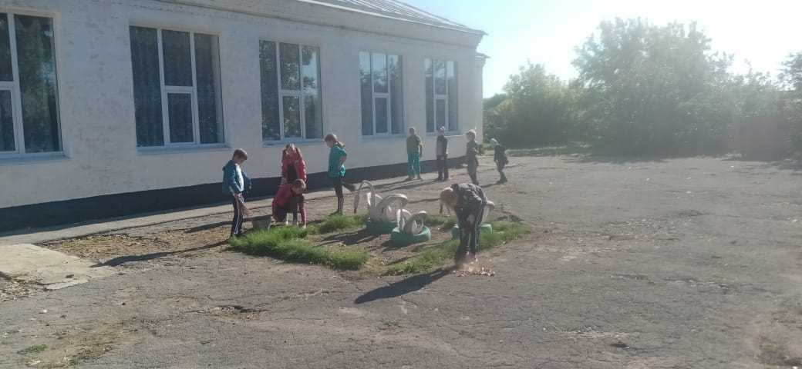

Slide 22
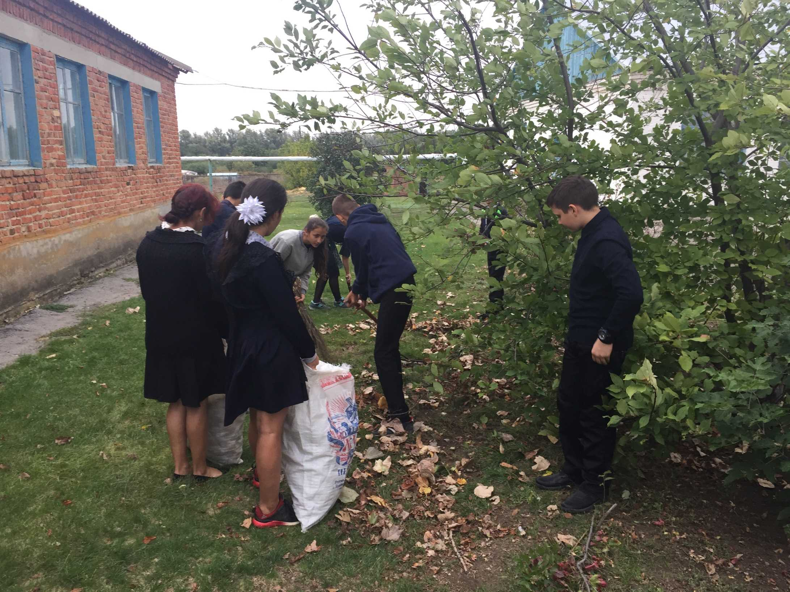
ИСПОЛЬЗОВАННЫЕ РЕСУРСЫ
ИСПОЛЬЗОВАННЫЕ РЕСУРСЫ

Slide 23
ИСПОЛЬЗОВАННЫЕ РЕСУРСЫ
Воронкевич О.А. «Добро пожаловать в экологию» -современная технология экологического образования дошкольников // Дошкольная педагогика. -2006. -No 3.-С. 23-27.
Горбунова Г.А. Развитие экологической культуры дошкольников // Дошкольная педагогика. -2005. -No 6. -С. 10-16.
Горькова Л.Г. Сценарии занятий по экологическому воспитанию
дошкольников (средняя, старшая, подготовительная группы) / Л.Г. Горькова, А.В. Кочергина, Л.А. Обухова. -М.: ВАКО, 2005.
Лопатина А.А. Сказы матушки земли. Экологическое воспитание через сказки, стихи и творческие задания / А. А.Лопатина, М.В. Скребцова. -2-е изд. -М.: Амрита-Русь, 2008.

